Slide 1
webpack使用
平台支持-吴军

Slide 2
webpack的概念
webpack提升构建速度
创建自己的loader
创建自己的plugin

Slide 3
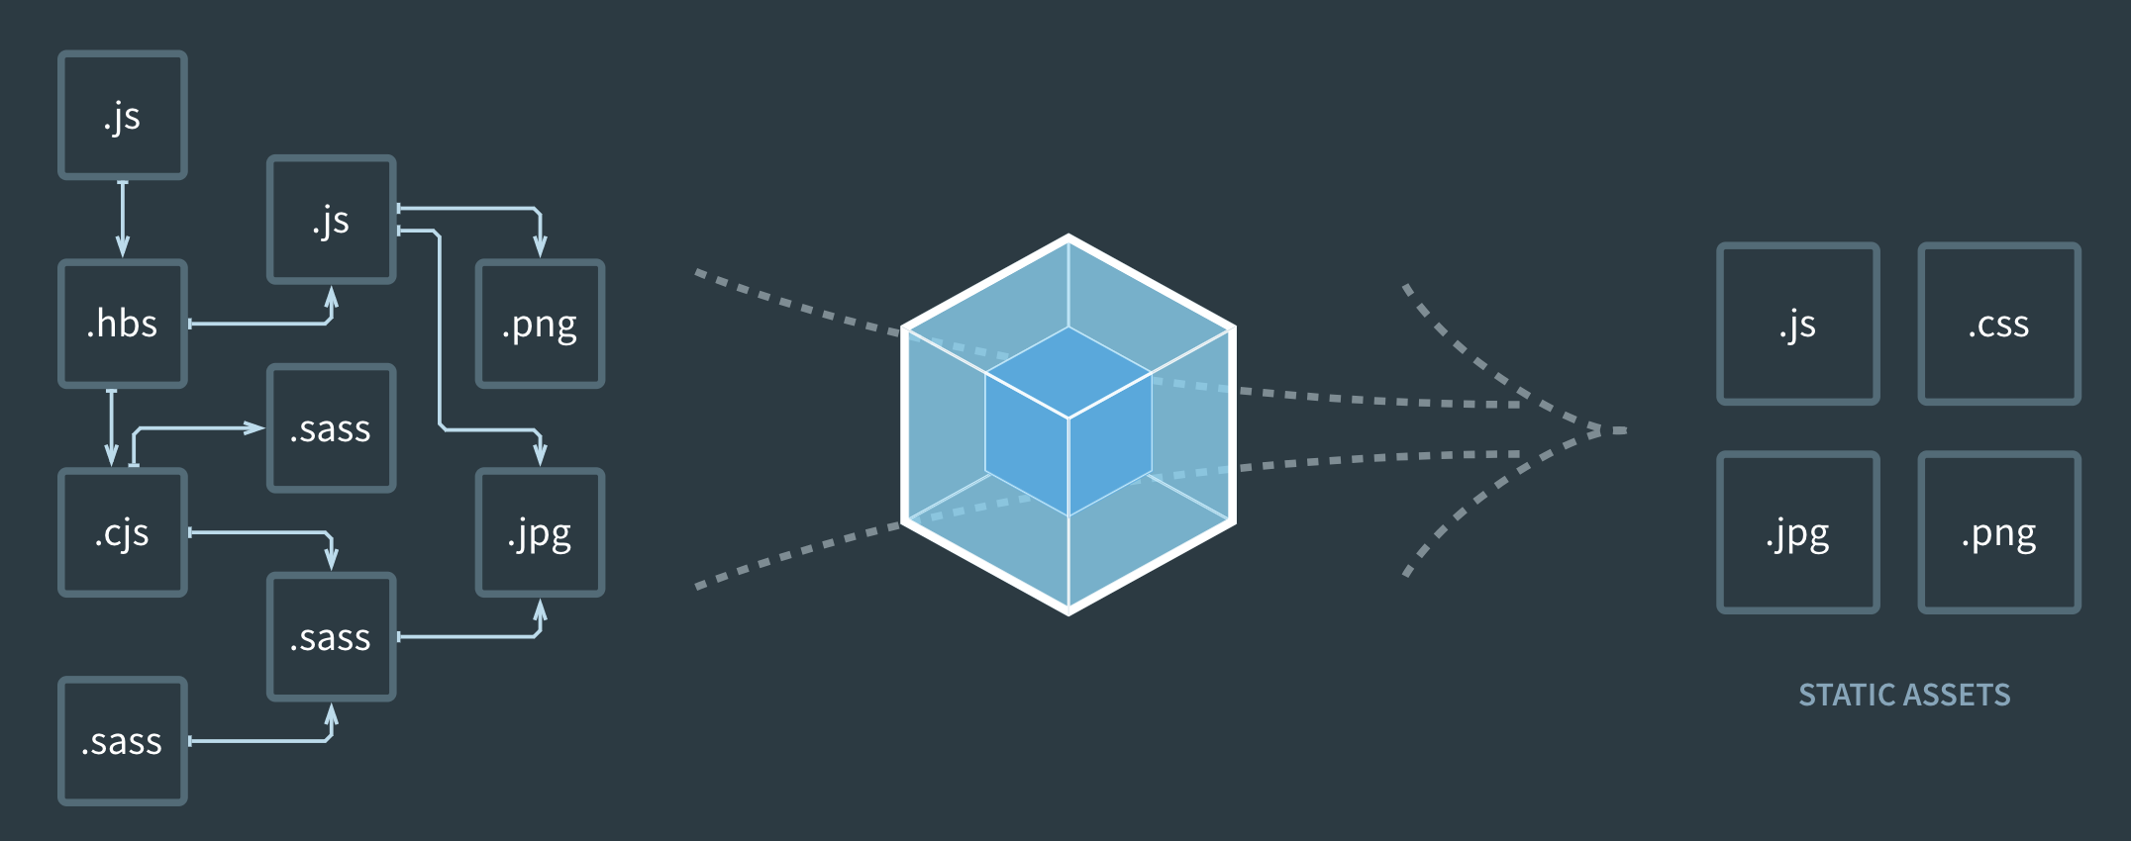
webpack基本概念
1、entery
2、output
3、loader
4、plugin
5、mode
6、module
7、chunk
8、文件指纹

Slide 4
Entry 的⽤法
单⼊⼝：entry 是⼀个字符串
module.exports={
entry:'./src/index.js'
}
多入⼝：entry 是⼀个对象
module.exports={
entry:{
app:'./src/app.js',
adminApp:'./src/adminApp.js'
}
}

Slide 5
Output用法：单入口配置
module.exports={
entry:'./src/index.js',
output:{
filename:'bundle.js',
path:__dirname+'/dist'
}
}

Slide 6
Output用法：多入口配置
module.exports={
entry:{
app:'./src/index.js',
search:'./src/search.js'
},
output:{
filename:'[name].js',
path:__dirname+'/dist'
}
}

Slide 7
Loaders
webpack 开箱即用只支持 JS 和 JSON 两种文件类型，通过 Loaders 去支持其它文件
件类型并且把它们转化成有效的模块，并且可以添加到依赖图中。
本身是一个函数，接受源文件作为参数，返回转换的结果。

Slide 8
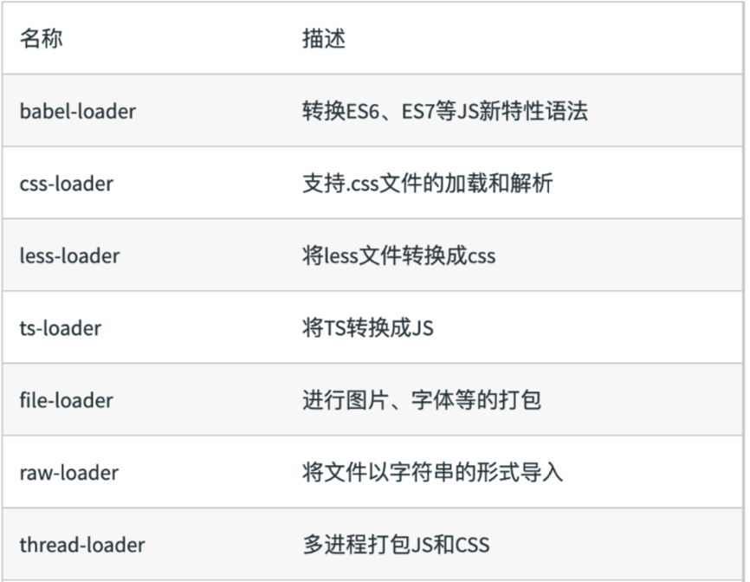
常见的Loaders有哪些

Slide 9
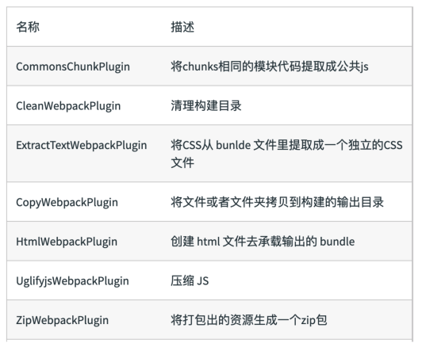
Plugins
插件⽤于 bundle ⽂件的优化，资源管理和环境变量注⼊
作⽤于整个构建过程

Slide 10
Mode
Mode ⽤来指定当前的构建环境是：production、development 还是 none
设置 mode 可以使⽤ webpack 内置的函数，默认值为 production
Module
Mode ⽤来指定当前的构建环境是：production、development 还是 none
设置 mode 可以使⽤ webpack 内置的函数，默认值为 production
Chunk
代码块，一个 Chunk 由多个模块组合而成，用于代码合并与分割。

Slide 11
⽂文件指纹
Hash:和整个项⽬目的构建相关，只要项⽬目⽂文件有修改，整个项⽬目构建的 hash 值就会更更改
Chunkhash:和 webpack 打包的 chunk 有关，不不同的 entry 会⽣生成不不同的 chunkhash 值
Contenthash:根据⽂文件内容来定义 hash ，⽂文件内容不不变，则 contenthash 不不变

Slide 12
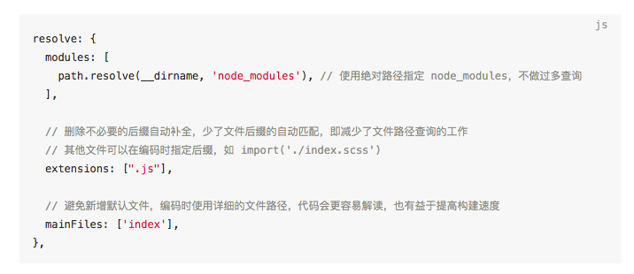
提升 webpack 的构建速度
1、减少 resolve 的解析
解析相对路径
查找相对当前模块的路径下是否有对应文件或文件夹
是文件则直接加载
是文件夹则继续查找文件夹下的 package.json 文件
有 package.json 文件则按照文件中 main 字段的文件名来查找文件
无 package.json 或者无 main 字段则查找 index.js 文件
解析模块名
查找当前文件目录下，父级目录及以上目录下的 node_modules 文件夹，看是否有对应名称的模块
解析绝对路径（不建议使用）
直接查找对应路径的文件

Slide 13
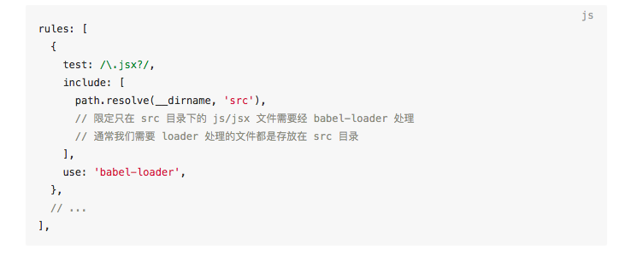
2、把 loader 应用的文件范围缩小

Slide 14
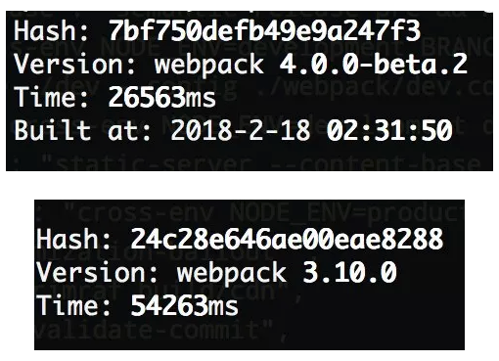
3、webpack-parallel-uglify-plugin
4、hard-source-webpack-plugin
5、使用webpack4.X
a、AST可以直接从loader传递给webpack,避免额外解析
b、使用速度更快的md4作为默认的hash方法
c、Node语言层面的优化，用 Map 和 Set 替换普通的对象字面量
d、默认开启 uglifyjs-webpack-plugin 的 cache 和 parallel，即缓存和并行处理，这样能 大大提高 production mode 下压缩代码的速度

Slide 15
创建一个Loader
https://www.webpackjs.com/contribute/writing-a-loader/
loader的本质是一个函数

Slide 16
创建一个Plugin
https://www.webpackjs.com/contribute/writing-a-plugin/

